Slide 1
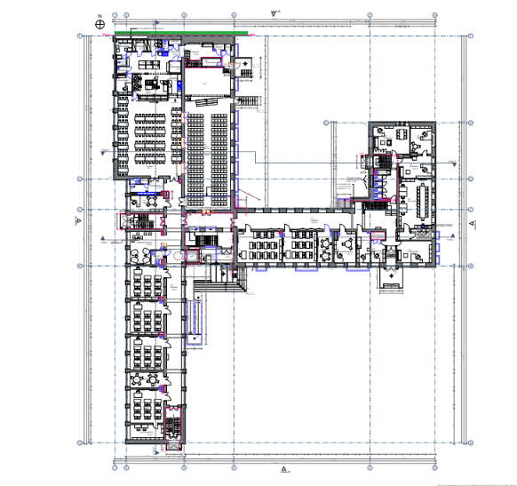
Kooliõde

Slide 2
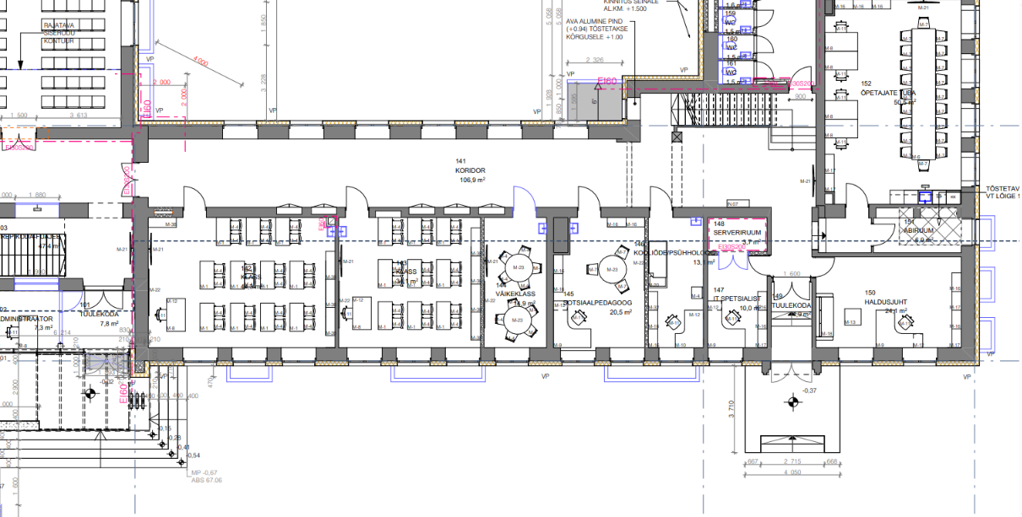
Asukoht
Kraanikaus
Kooliõde
Ruum 146
Kooliõde

